Slide 1
ORGANISASI KOMPUTER
Pertemuan 12
Input/Output

Slide 2
TUJUAN PEMBELAJARAN
Agar mahasiswa memahami :
Fungsi dan struktur modul-modul I/O
Memahami I/O terprogram dan instruksi I/O
Interupt Driver I/O, pengelolaan & masalah rancangaannya
Memahami DMA dan konfigurasinya
Mampu menjelaskan saluran I/O dan processor termasuk fungsi dan karakteristiknya

Slide 3
Refrensi
Computer Organization And Architecture Designing For Performance
Eighth Edition
William Stallings
Prentice Hall
Upper Saddle River, NJ 07458
2010

Slide 4
I/O
Sistem komputer memiliki tiga komponen utama, yaitu : CPU, memori (primer dan sekunder), dan peralatan masukan/keluaran (I/O devices) seperti printer, monitor, keyboard, mouse, dan modem. Beberapa bab sebelumnya telah membahas CPU dan memori, sekarang akan kita jelaskan tentang peralatan atau modul I/O pada bab ini.

Slide 5
Modul I/O merupakan peralatan antarmuka (interface) bagi sistem bus atau switch sentral dan mengontrol satu atau lebih perangkat peripheral. Modul I/O tidak hanya sekedar modul penghubung, tetapi sebuah piranti yang berisi logika dalam melakukan fungsi komunikasi antara peripheral dan bus komputer.

Slide 6
Ada beberapa alasan kenapa piranti – piranti tidak langsung dihubungkan dengan bus sistem komputer, yaitu :
Bervariasinya metode operasi piranti peripheral, sehingga tidak praktis apabila sistem komputer harus menangani berbagai macam sisem operasi piranti peripheral tersebut.
Kecepatan transfer data piranti peripheral umumnya lebih lambat dari pada laju transfer data pada CPU maupun memori.
Format data dan panjang data pada piranti peripheral seringkali berbeda dengan CPU, sehingga perlu modul untuk menselaraskannya.

Slide 7
Dari beberapa alasan diatas, modul I/O memiliki dua buah fungsi utama, yaitu :
Sebagai piranti antarmuka ke CPU dan memori melalui bus sistem.
Sebagai piranti antarmuka dengan peralatan peripheral lainnya dengan menggunakan link data tertentu.

Slide 8
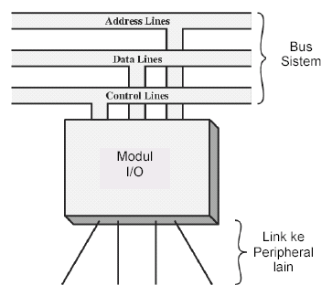
Sistem Masukan & Keluaran Komputer
Bagaimana modul I/O dapat menjalankan tugasnya, yaitu menjembatani CPU dan memori dengan dunia luar merupakan hal yang terpenting untuk kita ketahui. Inti mempelajari sistem I/O suatu komputer adalah mengetahui fungsi dan struktur modul I/O
Model generik dari suatu modul I/O

Slide 9
Fungsi Modul I/O
Modul I/O adalah suatu komponen dalam sistem komputer yang bertanggung jawab atas pengontrolan sebuah perangkat luar atau lebih dan bertanggung jawab pula dalam pertukaran data antara perangkat luar tersebut dengan memori utama ataupun dengan register – register CPU.
Dalam mewujudkan hal ini, diperlukan antarmuka internal dengan komputer (CPU dan memori utama) dan antarmuka dengan perangkat eksternalnya untuk menjalankan fungsi – fungsi pengontrolan.

Slide 10
Fungsi Modul I/O
Fungsi dalam menjalankan tugas bagi modul I/O dapat dibagi menjadi beberapa katagori, yaitu:
Kontrol dan pewaktuan.
Komunikasi CPU.
Komunikasi perangkat eksternal.
Pem-buffer-an data.
Deteksi kesalahan.

Slide 11
Kontrol dan pewaktuan.
Fungsi kontrol dan pewaktuan (control & timing) merupakan hal yang penting untuk mensinkronkan kerja masing – masing komponen penyusun komputer. Dalam sekali waktu CPU berkomunikasi dengan satu atau lebih perangkat dengan pola tidak menentu dan kecepatan transfer komunikasi data yang beragam, baik dengan perangkat internal seperti register – register, memori utama, memori sekunder, perangkat peripheral. Proses tersebut bisa berjalan apabila ada fungsi kontrol dan pewaktuan yang mengatur sistem secara keseluruhan

Slide 12
Komunikasi CPU.
Contoh kontrol pemindahan data dari peripheral ke CPU melalui sebuah modul I/O dapat meliputi langkah – langkah berikut ini :
Permintaan dan pemeriksaan status perangkat dari CPU ke modul I/O.
Modul I/O memberi jawaban atas permintaan CPU.
Apabila perangkat eksternal telah siap untuk transfer data, maka CPU akan mengirimkan perintah ke modul I/O.
Modul I/O akan menerima paket data dengan panjang tertentu dari peripheral.
Selanjutnya data dikirim ke CPU setelah diadakan sinkronisasi panjang data dan kecepatan transfer oleh modul I/O sehingga paket – paket data dapat diterima CPU dengan baik.

Slide 13
Transfer data tidak akan lepas dari penggunaan sistem bus, maka interaksi CPU dan modul I/O akan melibatkan kontrol dan pewaktuan sebuah arbitrasi bus atau lebih.
Adapun fungsi komunikasi antara CPU dan modul I/O meliputi proses – proses berikut :
Command Decoding, yaitu modul I/O menerima perintah – perintah dari CPU yang dikirimkan sebagai sinyal bagi bus kontrol. Misalnya, sebuah modul I/O untuk disk dapat menerima perintah: Read sector, Scan record ID, Format disk.
Data, pertukaran data antara CPU dan modul I/O melalui bus data.
Status Reporting, yaitu pelaporan kondisi status modul I/O maupun perangkat peripheral, umumnya berupa status kondisi Busy atau Ready. Juga status bermacam –macam kondisi kesalahan (error).
Address Recognition, bahwa peralatan atau komponen penyusun komputer dapat dihubungi atau dipanggil maka harus memiliki alamat yang unik, begitu pula pada perangkat peripheral, sehingga setiap modul I/O harus mengetahui alamat peripheral yang dikontrolnya.

Slide 14
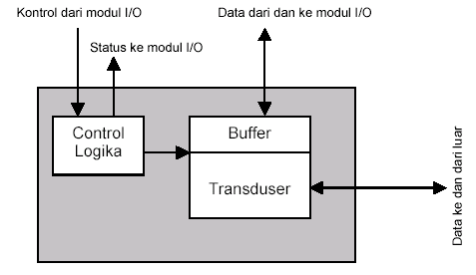
Komunikasi perangkat eksternal.
Pada sisi modul I/O ke perangkat peripheral juga terdapat komunikasi yang meliputi komunikasi data, kontrol maupun status
Skema suatu perangkat peripheral

Slide 15
Fungsi selanjutnya adalah buffering. Tujuan utama buffering adalah mendapatkan penyesuaian data sehubungan perbedaan laju transfer data dari perangkat peripheral dengan kecepatan pengolahan pada CPU. Umumnya laju transfer data dari perangkat peripheral lebih lambat dari kecepatan CPU maupun media penyimpan.
Fungsi terakhir adalah deteksi kesalahan. Apabila pada perangkat peripheral terdapat masalah sehingga proses tidak dapat dijalankan, maka modul I/O akan melaporkan kesalahan tersebut. Misal informasi kesalahan pada peripheral printer seperti: kertas tergulung, pinta habis, kertas habis, dan lain – lain. Teknik yang umum untuk deteksi kesalahan adalah penggunaan bit paritas.

Slide 16
STRUKTUR MODUL I/O
Terdapat berbagai macam modul I/O seiring perkembangan komputer itu sendiri, contoh yang sederhana dan fleksibel adalah Intel 8255A yang sering disebut PPI (Programmable Peripheral Interface). Bagaimanapun kompleksitas suatu modul I/O, terdapat kemiripan struktur

Slide 17
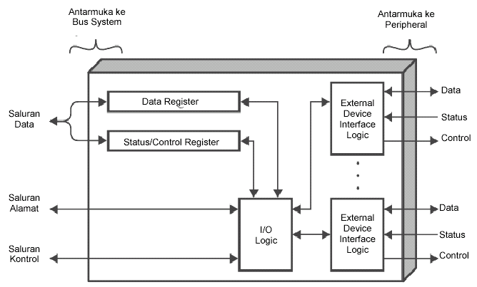
Blok diagram struktur modul I/O
Antarmuka modul I/O ke CPU melalui bus sistem komputer terdapat tiga saluran, yaitu saluran data, saluran alamat dan saluran kontrol. Bagian terpenting adalah blok logika I/O yang berhubungan dengan semua peralatan antarmuka peripheral, terdapat fungsi pengaturan dan switching pada blok ini

Slide 18
TEKNIK MASUKAN/KELUARAN
Terdapat tiga buah teknik dalam operasi I/O, yaitu:
I/O terprogram,
interrupt – driven I/O,
DMA (Direct Memory Access).
Ketiganya memiliki keunggulan maupun kelemahan, yang penggunaannya disesuaikan sesuai unjuk kerja masing – masing teknik.

Slide 19
I/O Terprogram
Pada I/O terprogram, data saling dipertukarkan antara CPU dan modul I/O. CPU mengeksekusi program yang memberikan operasi I/O kepada CPU secara langsung, seperti pemindahan data, pengiriman perintah baca maupun tulis, dan monitoring perangkat.
Kelemahan teknik ini adalah CPU akan menunggu sampai operasi I/O selesai dilakukan modul I/O sehingga akan membuang waktu, apalagi CPU lebih cepat proses operasinya.
Dalam teknik ini, modul I/O tidak dapat melakukan interupsi kepada CPU terhadap proses – proses yang diinteruksikan padanya. Seluruh proses merupakan tanggung jawab CPU sampai operasi lengkap dilaksanakan.

Slide 20
Terdapat empat klasifikasi perintah I/O, yaitu:
1. Perintah control.
Perintah ini digunkan untuk mengaktivasi perangkat peripheral dan memberitahukan tugas yang diperintahkan padanya.
2. Perintah test.
Perintah ini digunakan CPU untuk menguji berbagai kondisi status modul I/O dan
peripheralnya. CPU perlu mengetahui perangkat peripheralnya dalam keadaan aktif dan siap digunakan, juga untuk mengetahui operasi – operasi I/O yang dijalankan serta mendeteksi kesalahannya.
3. Perintah read.
Perintah pada modul I/O untuk mengambil suatu paket data kemudian menaruh dalam buffer internal. Proses selanjutnya paket data dikirim melalui bus data setelah terjadi sinkronisasi data
maupun kecepatan transfernya.
4. Perintah write.
Perintah ini kebalikan dari read. CPU memerintahkan modul I/O untuk mengambil data dari bus data untuk diberikan pada perangkat peripheral tujuan data tersebut.

Slide 21
Dalam teknik I/O terprogram, terdapat dua macam inplementasi perintah I/O yang tertuang dalam instruksi I/O, yaitu: memory-mapped I/O dan isolated I/O.
Dalam memory-mapped I/O, terdapat ruang tunggal untuk lokasi memori dan perangkat I/O. CPU memperlakukan register status dan register data modul I/O sebagai lokasi memori dan menggunakan instruksi mesin yang sama untuk mengakses baik memori maupun perangkat I/O.
Konskuensinya adalah diperlukan saluran tunggal untuk pembacaan dan saluran tunggal untuk penulisan. Keuntungan memory-mapped I/O adalah efisien dalam pemrograman, namun memakan banyak ruang memori alamat.
Dalam teknik isolated I/O, dilakukan pemisahan ruang pengalamatan bagi memori dan ruang pengalamatan bagi I/O. Dengan teknik ini diperlukan bus yang dilengkapi dengan saluran pembacaan dan penulisan memori ditambah saluran perintah output. Keuntungan isolated I/O adalah sedikitnya instruksi I/O.

Slide 22
interrupt – Driven I/O
Teknik interrupt – driven I/O memungkinkan proses tidak membuang – buang waktu.
Prosesnya adalah CPU mengeluarkan perintah I/O pada modul I/O, bersamaan perintah I/O dijalankan modul I/O maka CPU akan melakukan eksekusi perintah – perintah lainnya. Apabila modul I/O telah selesai menjalankan instruksi yang diberikan padanya akan melakukan interupsi pada CPU bahwa tugasnya telah selesai.
Dalam teknik ini kendali perintah masih menjadi tanggung jawab CPU, baik pengambilan perintah dari memori maupun pelaksanaan isi perintah tersebut.
Terdapat selangkah kemajuan dari teknik sebelumnya, yaitu CPU melakukan multitasking beberapa perintah sekaligus sehingga tidak ada waktu tunggu bagi CPU.

Slide 23
interrupt – Driven I/O
Cara kerja teknik interupsi di sisi modul I/O adalah :
modul I/O menerima perintah, misal read.
Kemudian modul I/O melaksanakan perintah pembacaan dari peripheral dan meletakkan paket data ke register data modul I/O,
selanjutnya modul mengeluarkan sinyal interupsi ke CPU melalui saluran kontrol.
Kemudian modul menunggu datanya diminta CPU.
Saat permintaan terjadi, modul meletakkan data pada bus data dan modul siap menerima perintah selanjutnya.

Slide 24
Pengolahan interupsi saat perangkat I/O telah menyelesaikan sebuah operasi I/O adalah sebagai berikut :
Perangkat I/O akan mengirimkan sinyal interupsi ke CPU.
CPU menyelesaikan operasi yang sedang dijalankannya kemudian merespon interupsi.
CPU memeriksa interupsi tersebut, kalau valid maka CPU akan mengirimkan sinyal acknowledgment ke perangkat I/O untuk menghentikan interupsinya

Slide 25
Pengolahan interupsi saat perangkat I/O telah menyelesaikan sebuah operasi I/O adalah sebagai berikut :
CPU mempersiapkan pengontrolan transfer ke routine interupsi. Hal yang dilakukan adalah menyimpan informasi yang diperlukan untuk melanjutkan operasi yang tadi dijalankan sebelum adanya interupsi. Informasi yang diperlukan berupa:
Status prosesor, berisi register yang dipanggil PSW (program status word).
Lokasi intruksi berikutnya yang akan dieksekusi.
Informasi tersebut kemudian disimpan dalam stack pengontrol sistem.

Slide 26
Pengolahan interupsi saat perangkat I/O telah menyelesaikan sebuah operasi I/O adalah sebagai berikut :
Kemudian CPU akan menyimpan PC (program counter) eksekusi sebelum interupsi ke stack pengontrol bersama informasi PSW. Selanjutnya mempersiapkan PC untuk penanganan interupsi.
Selanjutnya CPU memproses interupsi sempai selesai.

Slide 27
Pengolahan interupsi saat perangkat I/O telah menyelesaikan sebuah operasi I/O adalah sebagai berikut :
Apabila pengolahan interupsi selasai, CPU akan memanggil kembali informasi yang telah disimpan pada stack pengontrol untuk meneruskan operasi sebelum interupsi. Terdapat bermacam teknik yang digunakan CPU dalam menangani program interupsi ini,
diantaranya :
Multiple Interrupt Lines.
Software poll.
Daisy Chain.
Arbitrasi bus.

Slide 28
Multiple Interrupt Lines.
Teknik yang paling sederhana adalah menggunakan saluran interupsi berjumlah banyak (Multiple Interrupt Lines) antara CPU dan modul – modul I/O. Namun tidak praktis untuk menggunakan sejumlah saluran bus atau pin CPU ke seluruh saluran interupsi modul – modul I/O.

Slide 29
software poll
Prosesnya, apabila CPU mengetahui adanya sebuah interupsi, maka CPU akan menuju ke routine layanan interupsi yang tugasnya melakukan poll seluruh modul I/O untuk menentukan modul yang melakukan interupsi.
Kerugian software poll adalah memerlukan waktu yang lama karena harus mengidentifikasi seluruh modul untuk mengetahui modul I/O yang melakukan interupsi.

Slide 30
daisy chain,
Daisy chain yang menggunakan hardware poll. Seluruh modul I/O tersambung dalam saluran interupsi CPU secara melingkar (chain). Apabila ada permintaan interupsi, maka CPU akan menjalankan sinyal acknowledge yang berjalan pada saluran interupsi sampai menjumpai modul I/O yang mengirimkan interupsi.

Slide 31
arbitrasi bus.
Dalam metode ini, pertama – tama modul I/O
memperoleh kontrol bus sebelum modul ini menggunakan saluran permintaan interupsi. Dengan demikian hanya akan terdapat sebuah modul I/O yang dapat melakukan interupsi.

Slide 32
DIRECT MEMORY ACCESS (DMA)
Teknik yang dijelaskan sebelumnya yaitu I/O terprogram dan Interrupt-Driven I/O memiliki kelemahan, yaitu proses yang terjadi pada modul I/O masih melibatkan CPU secara langsung.
Hal ini berimplikasi pada :
Kelajuan transfer I/O yang tergantung pada kecepatan operasi CPU.
Kerja CPU terganggu karena adanya interupsi secara langsung.

Slide 33
Prinsip kerja DMA adalah :
CPU akan mendelegasikan kerja I/O kepada DMA,
CPU hanya akan terlibat pada awal proses untuk memberikan instruksi lengkap pada DMA dan akhir proses saja.
Dengan demikian CPU dapat menjalankan proses lainnya tanpa banyak terganggu dengan interupsi.

Slide 34
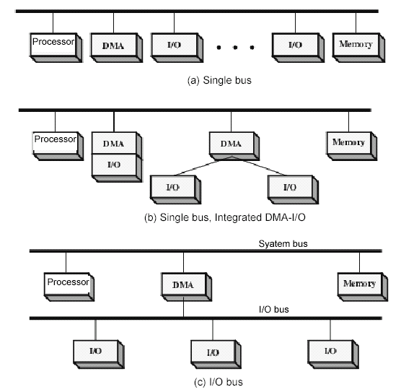
Blok Diagram DMA

Slide 35
Dalam melaksanakan transfer data secara mandiri, DMA memerlukan pengambilalihan kontrol bus dari CPU. Untuk itu DMA akan menggunakan bus bila CPU tidak menggunakannya atau DMA memaksa CPU untuk menghentikan sementara penggunaan bus.
Teknik terakhir lebih umum digunakan, sering disebut cycle-stealing, karena modul DMA mengambil alih siklus bus.
Penghentian sementara penggunaan bus bukanlah bentuk interupsi, melainkan hanyalah penghentian proses sesaat yang berimplikasi hanya pada kelambatan eksekusi CPU saja

Slide 36
PERANGKAT EKSTERNAL
Mesin komputer akan memiliki nilai apabila bisa berinteraksi dengan dunia luar. Lebih dari itu, komputer tidak akan berfungsi apabila tidak dapat berinteraksi dengan dunia luar. Ambil contoh saja, bagaimana kita bisa menginstruksikan CPU untuk melakukan suatu operasi apabila tidak ada keyboard. Bagaimana kita melihat hasil kerja sistem komputer bila tidak ada monitor.
Keyboard dan monitor tergolang dalam perangkat eksternal komputer.

Slide 37
Klasifikasi perangkat eksternal :
Human Readable, yaitu perangkat yang berhubungan dengan manusia sebagai pengguna komputer. Contohnya: monitor, keyboard, mouse, printer, joystick, disk drive.
Machine readable, yaitu perangkat yang berhubungan dengan peralatan. Biasanya berupa modul sensor dan tranduser untuk monitoring dan kontrol suatu peralatan atau sistem.
Communication, yatu perangkat yang berhubungan dengan komunikasi jarak jauh. Misalnya: NIC dan modem.

Slide 38
Tugas buat paper
Buat Makalah tentang perangkat Input/Output
Maksimal 5 Halaman A4

